Slide 1

风口T+3
布局拐点回档
11月18日 20:15
罗雪奎
投顾执业编号:A1120616080001
基金从业编号：A20250619001216
十多年证券市场经验，本科金融主修，个人独创《底部三买点》《一分钟选股法》 《五进五出法》 配合短线买卖《超级买入法》深入浅出的解析个股买卖原理，提倡用最简单的方式去操作股票

Slide 2

0 1
市场环境
0 2
T+3回档节奏

Slide 3
PART 01
市场环境

Slide 4
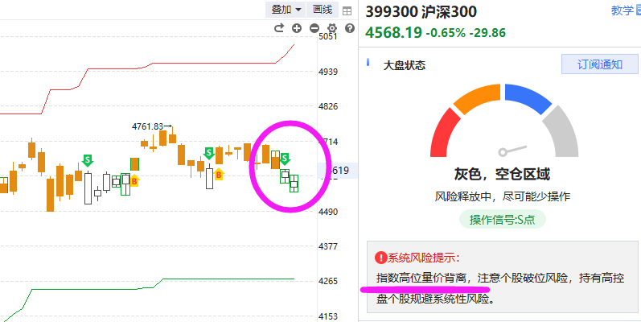
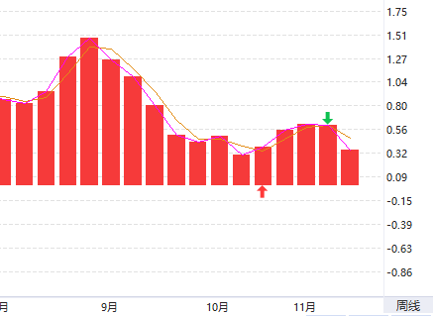
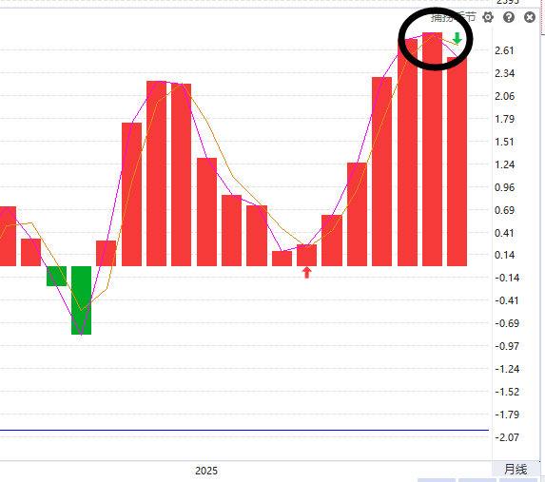
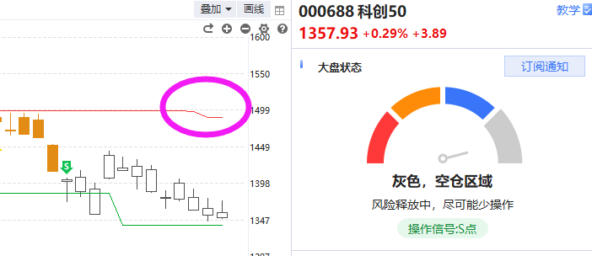
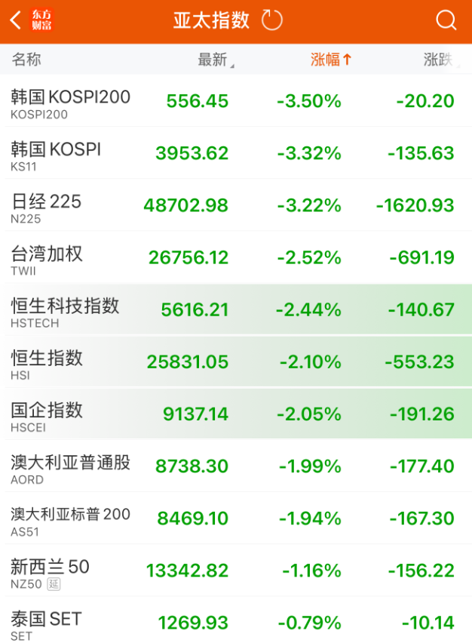
市场环境
1.部分指数绿帽背离
2.部分指数牛线下移
3.大多指数周线/月线死叉
4.外围摩擦
5.情绪高标被停牌（海峡、平潭）

Slide 5
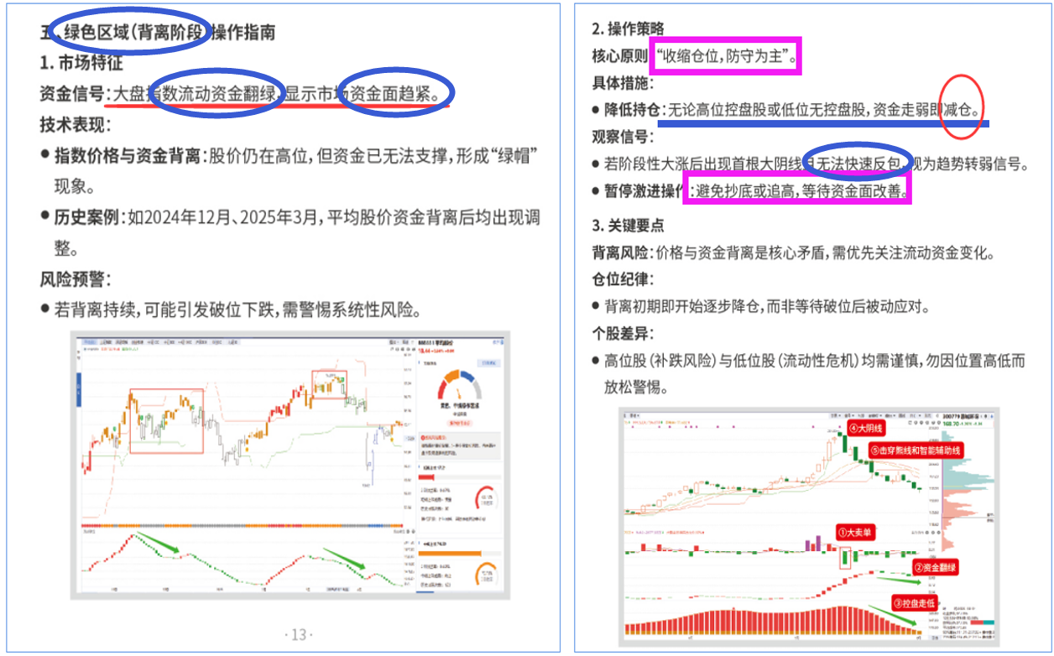
中强

Slide 6
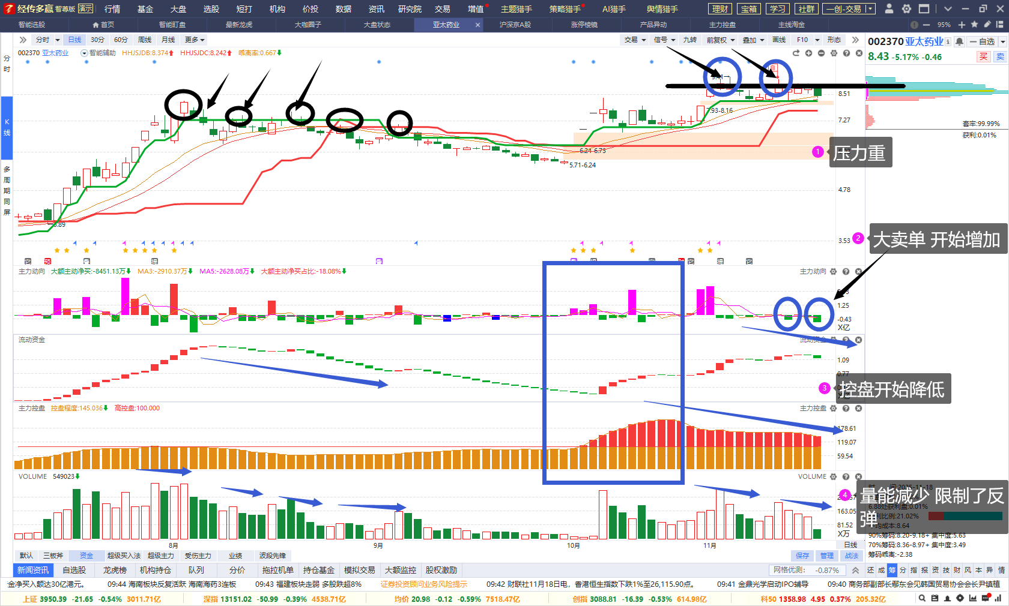
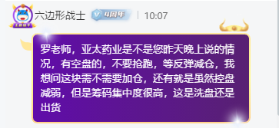
个股承压平台回落（1）

Slide 7
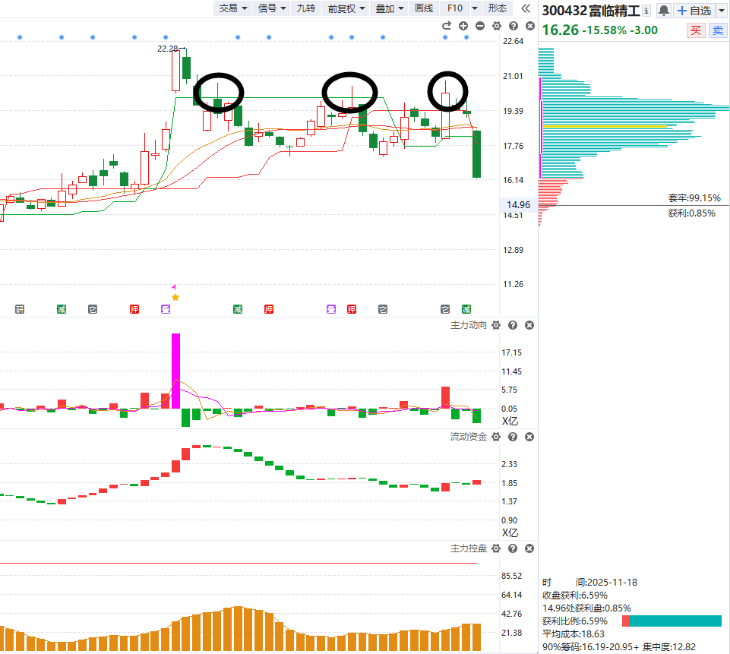
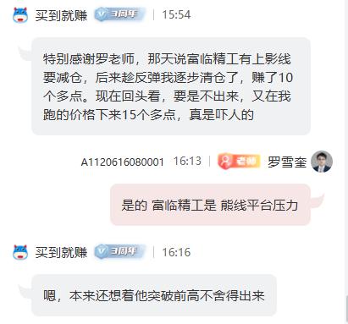
个股承压平台回落（2）

Slide 8
PART 02
风口T+3节奏

Slide 9
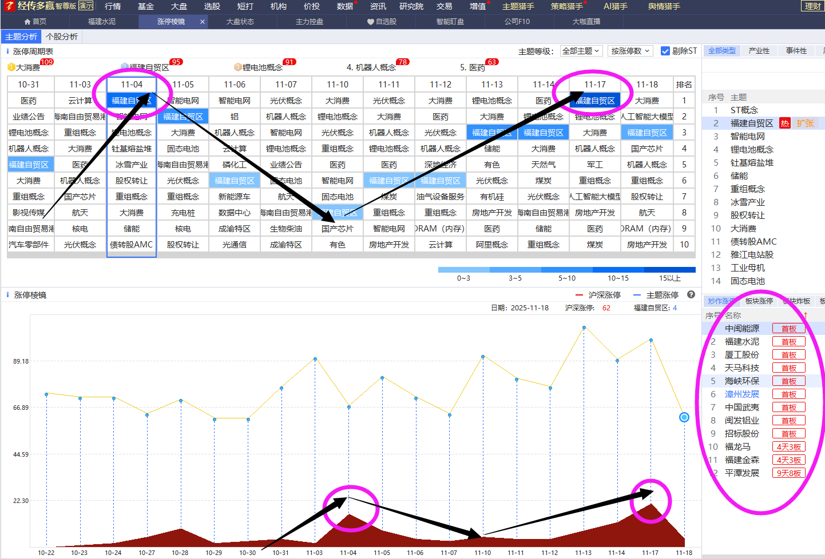
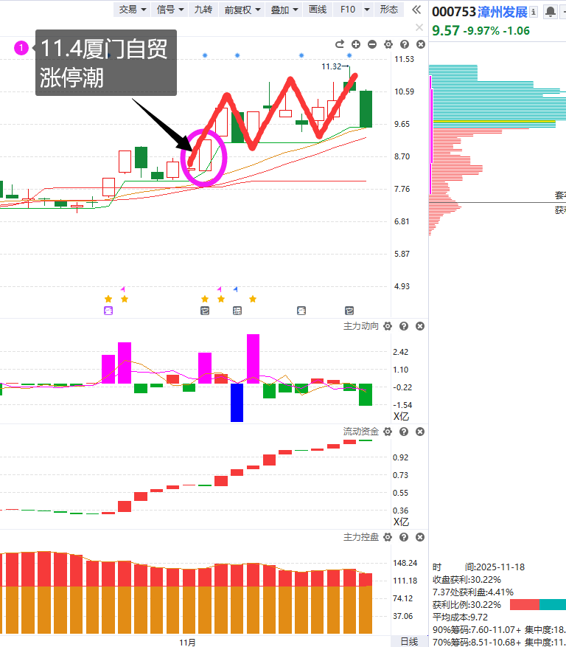
厦门自贸T+3

Slide 10
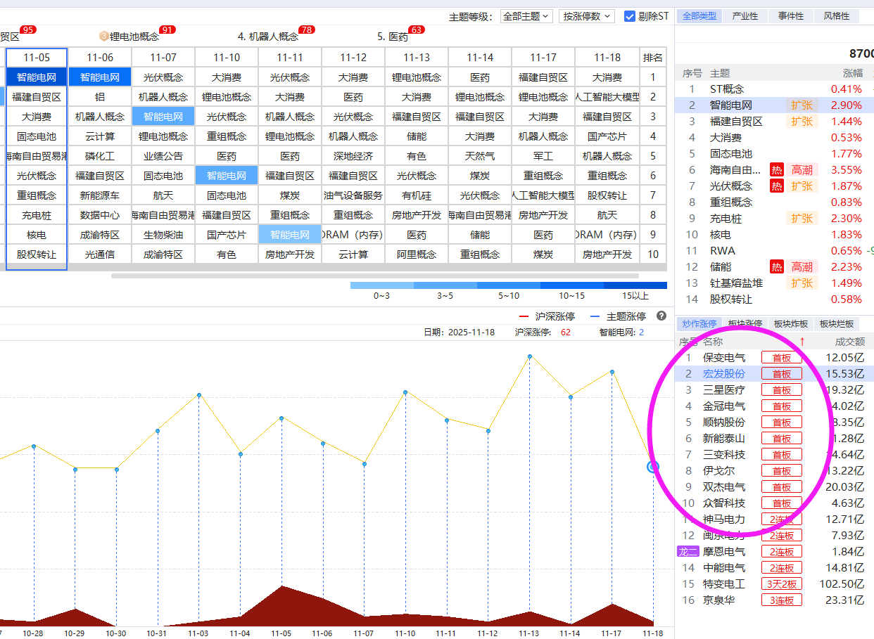
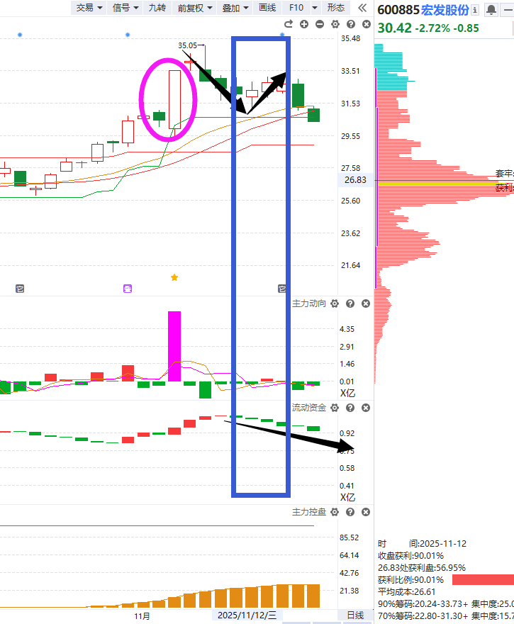
智能电网T+3
承压触角回落

Slide 11
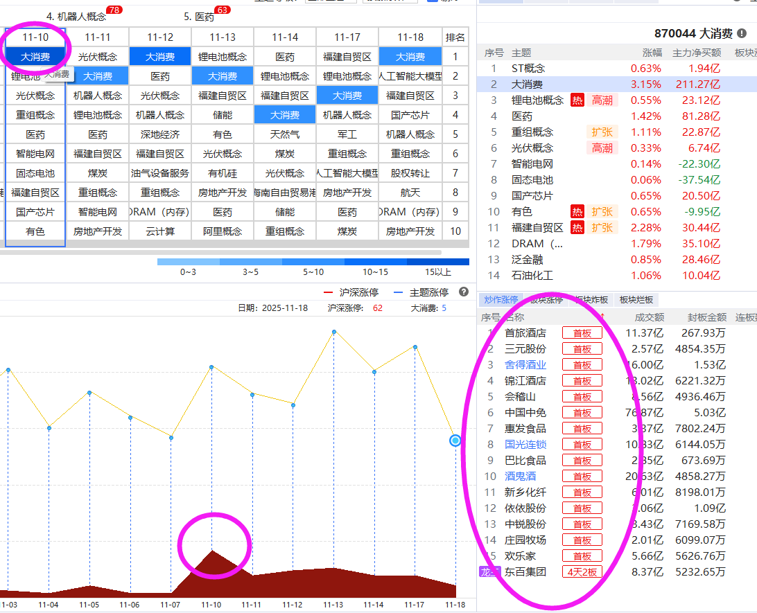
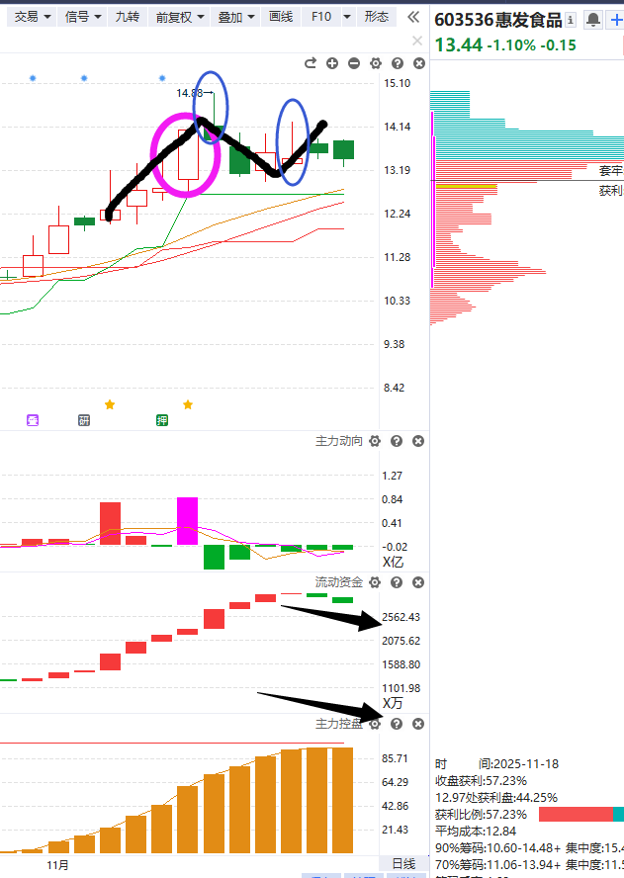
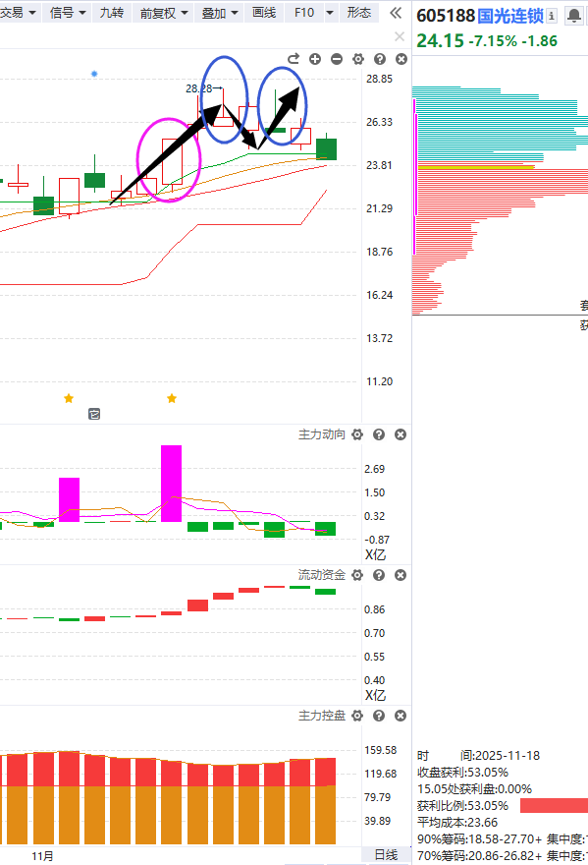
大消费T+3
承压触角回落

Slide 12
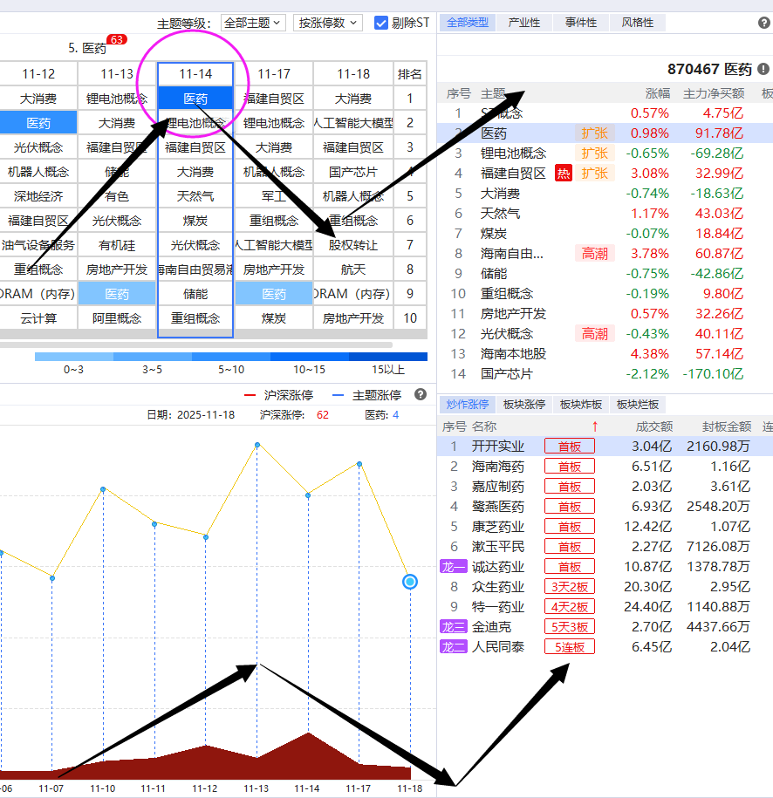
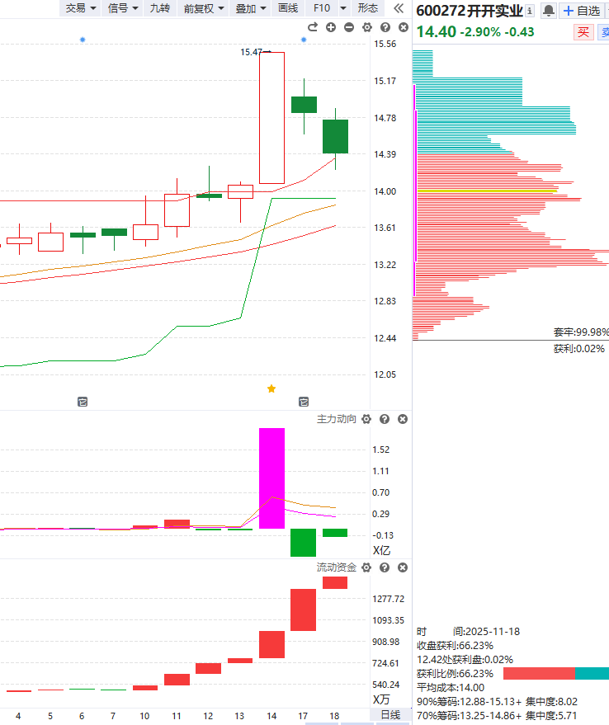
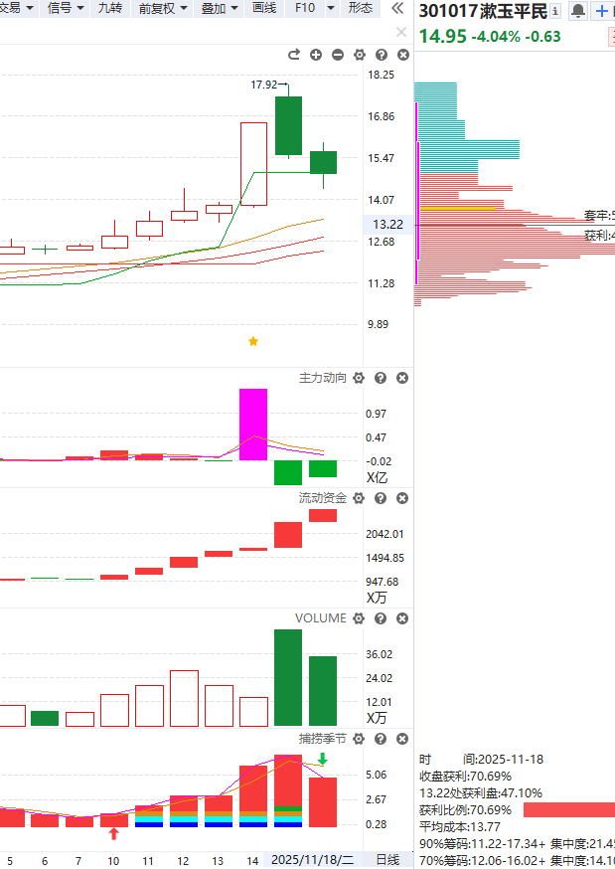
医药T+3

Slide 13


Slide 14
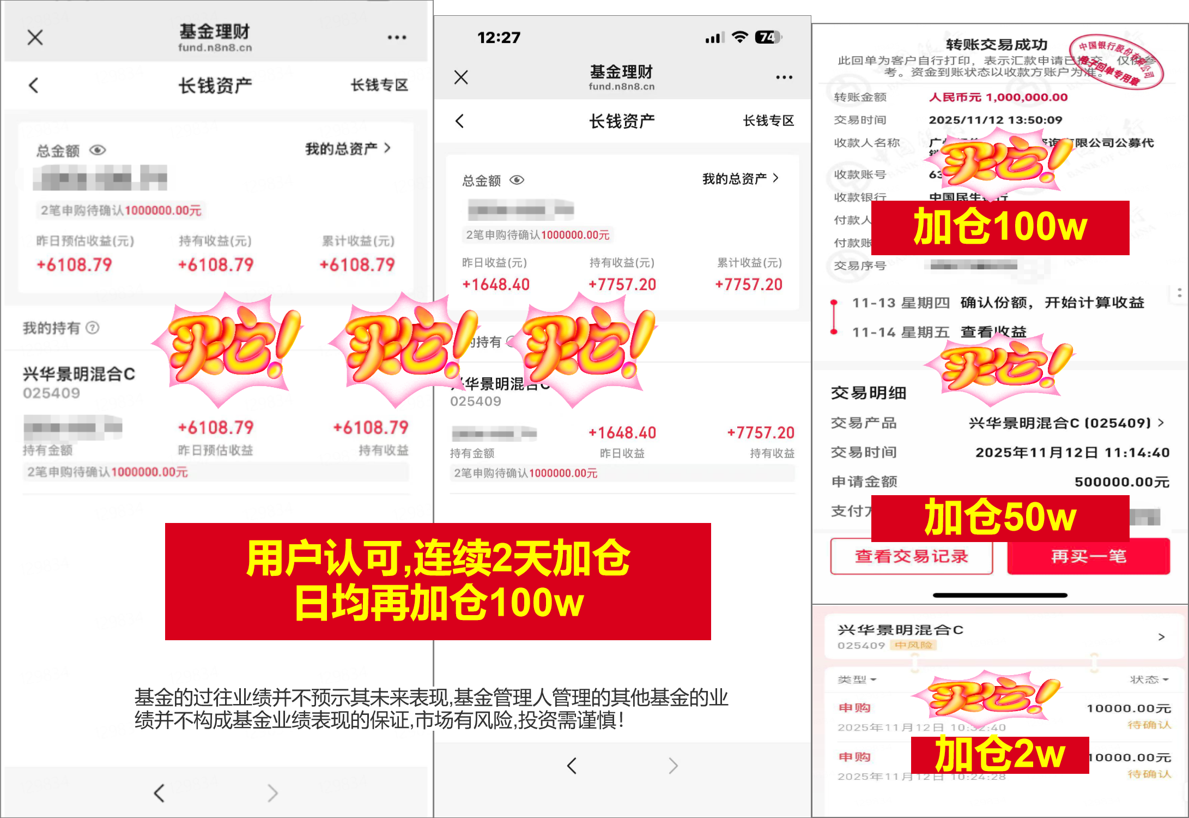
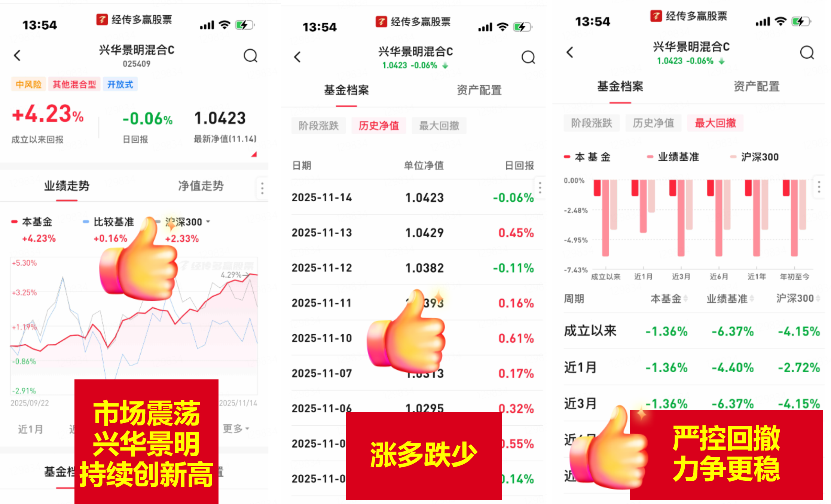

指数回调时，基金加仓时！多个百万疯狂加仓！

Slide 15
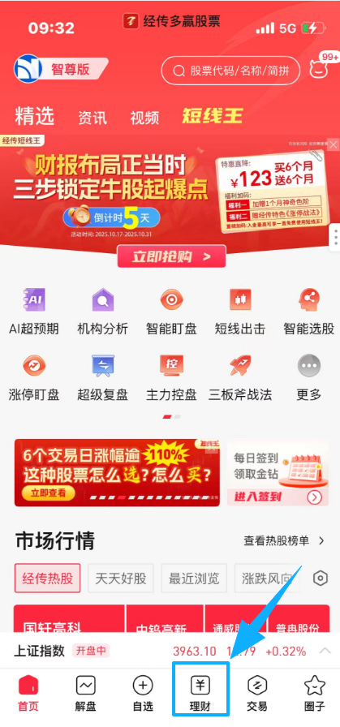
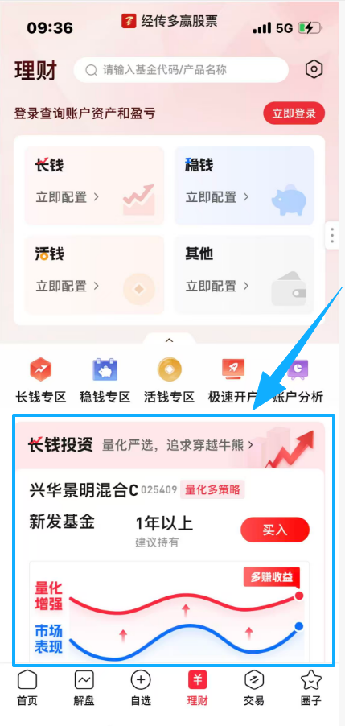
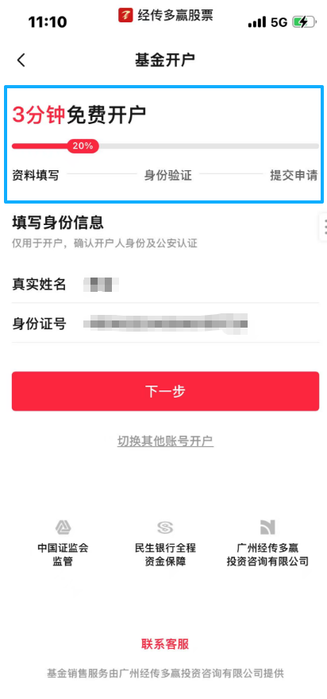


基金购买流程
方式一
扫码直接购买
方式二：经传多赢股票APP内购买
如果还未开户
可直接扫码先开户
扫码直接购买
APP首页底部-理财
扫码直接开户
选择对应基金
基金的过往业绩并不预示其未来表现,基金管理人管理的其他基金的业绩并不构成基金业绩表现的保证,市场有风险,投资需谨慎！

Slide 16
